Slide 1
融创设计协同平台应用培训
—设计协同平台项目一期

Slide 2
系统功能框架
CAD协同办公平台是在AUTOCAD上进行二次开发的功能模块，通过界面集成、数据集成及标准集成，实现融创标准化设计协同工具。
CAD设计协同办公平台
成本系统
融享平台
型材库
CAD端功能模块
节点计划
待对接
五金库
模块检索
动态生成
图纸管理
设计算量
标准户型
米重库
待对接
WEB端功能模块
系统链接
…….
外门窗模块
厨卫模块
线脚模块
项目及图纸管理
插件下载
项目主数据
项目名称
……
本期
对接
栏杆模块
空调模块
填充材质
部品/报表统计
产品类型
供应商平台
……
构造模块
标准立面
… 其他
用户及权限管理
待对接
系统链接
基础
应用
OA系统
IDM系统
BPM系统
系统原型
图例
外部系统功能
一期系统功能
二期系统功能
Notes:
树状图

Slide 3
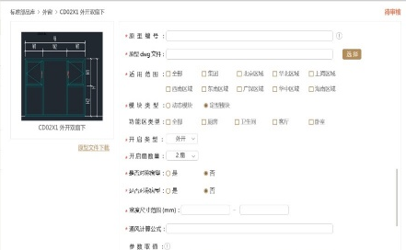
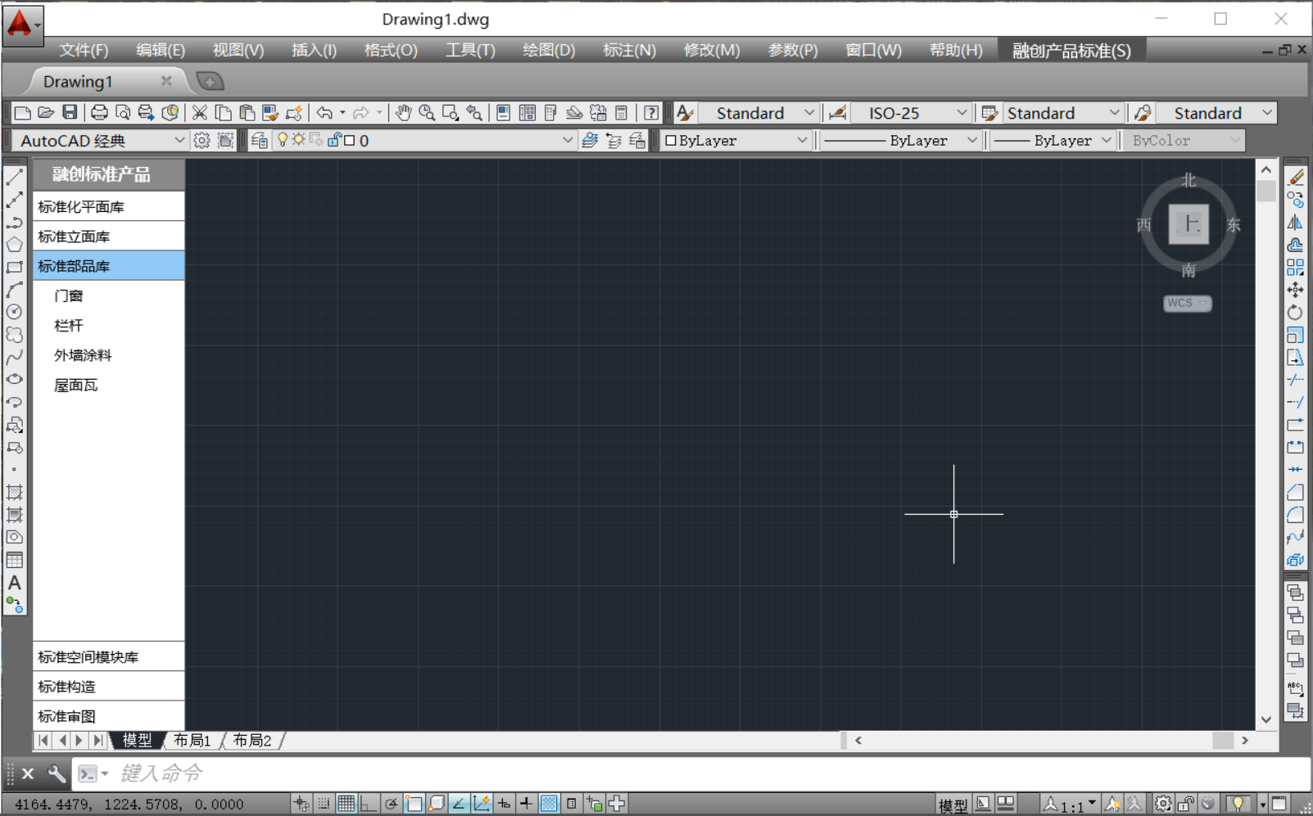
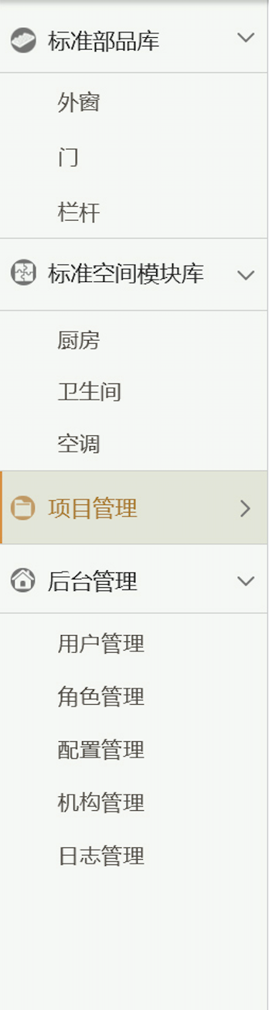
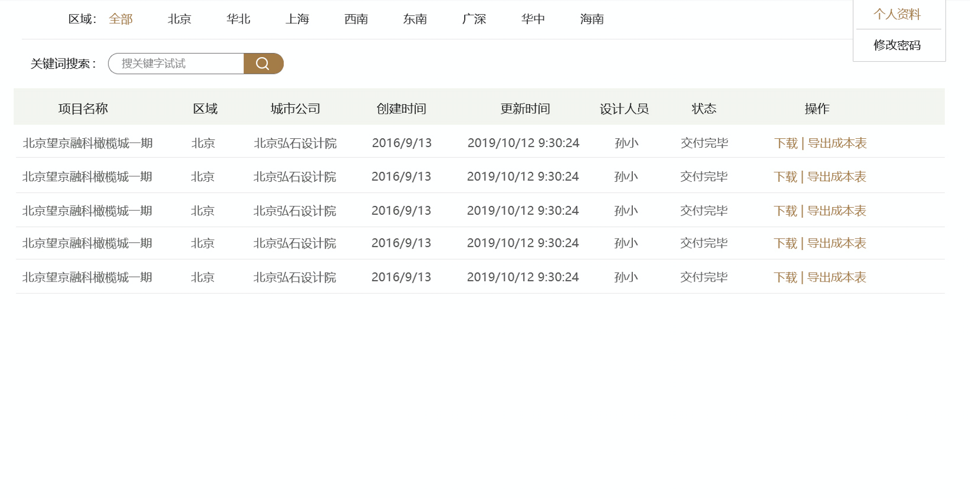
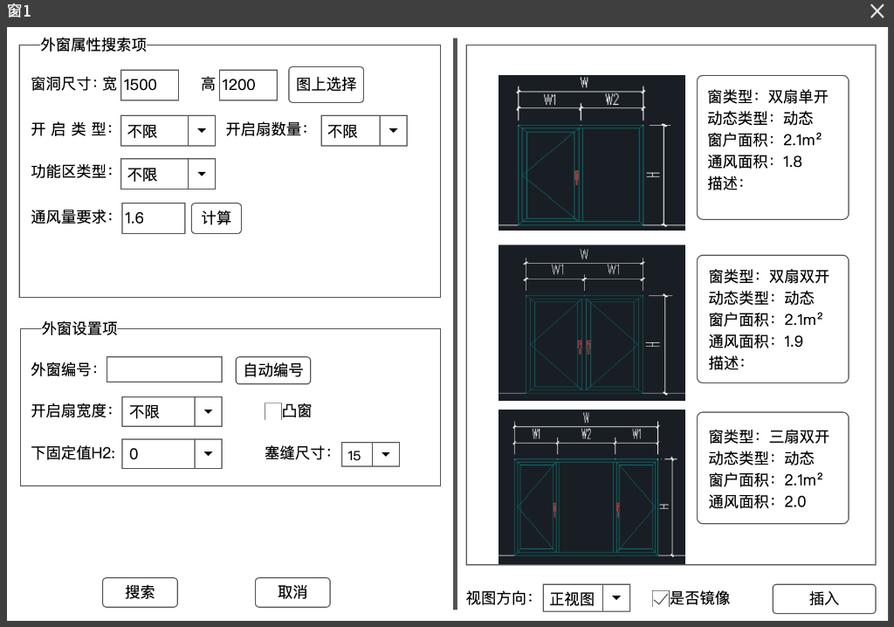
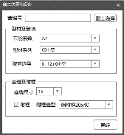
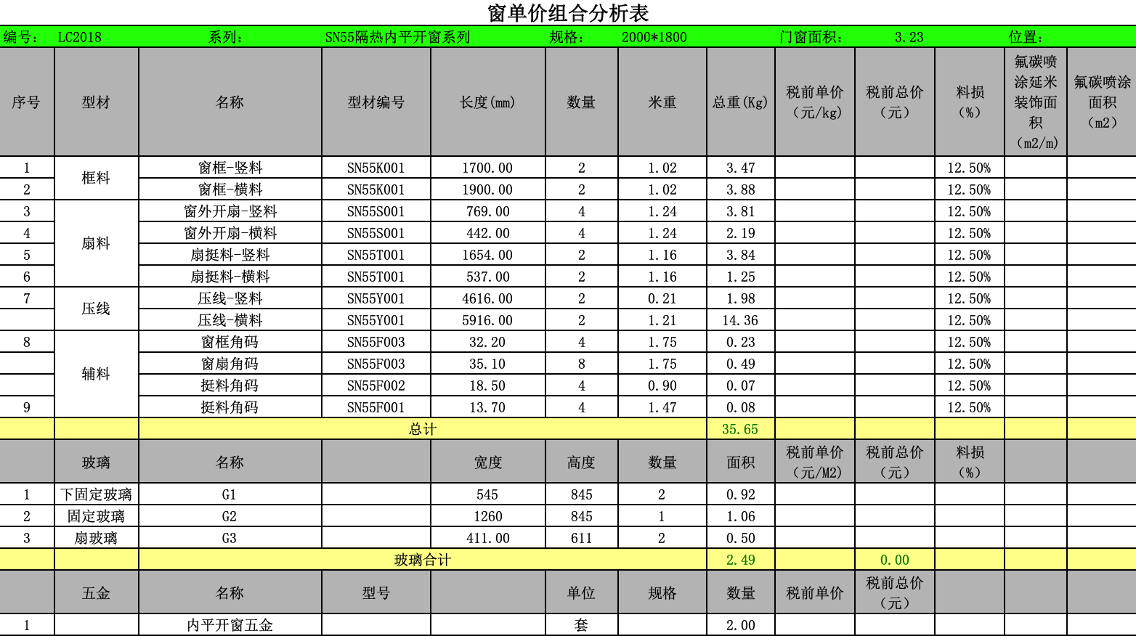
系统功能应用
功能角色
融创研发设计人员
方案/施工图设计人员
深化设计人员
融创成本人员
成本咨询顾问
方案
设计阶段
下载方案设计图，审图
搜索标准模块、绘图
施工图
设计阶段
下载施工设计图，审图
搜索标准模块、绘图
导出施工图纸设计算量
深化
设计阶段
下载深化设计图，审图
下载图纸，查看二次深化图
下载施工设计图，进行深化
导出深化图纸设计算量
导出深化图纸设计算量
主要操作界面

Slide 4

融创设计协同平台 CAD端操作指引

Slide 5
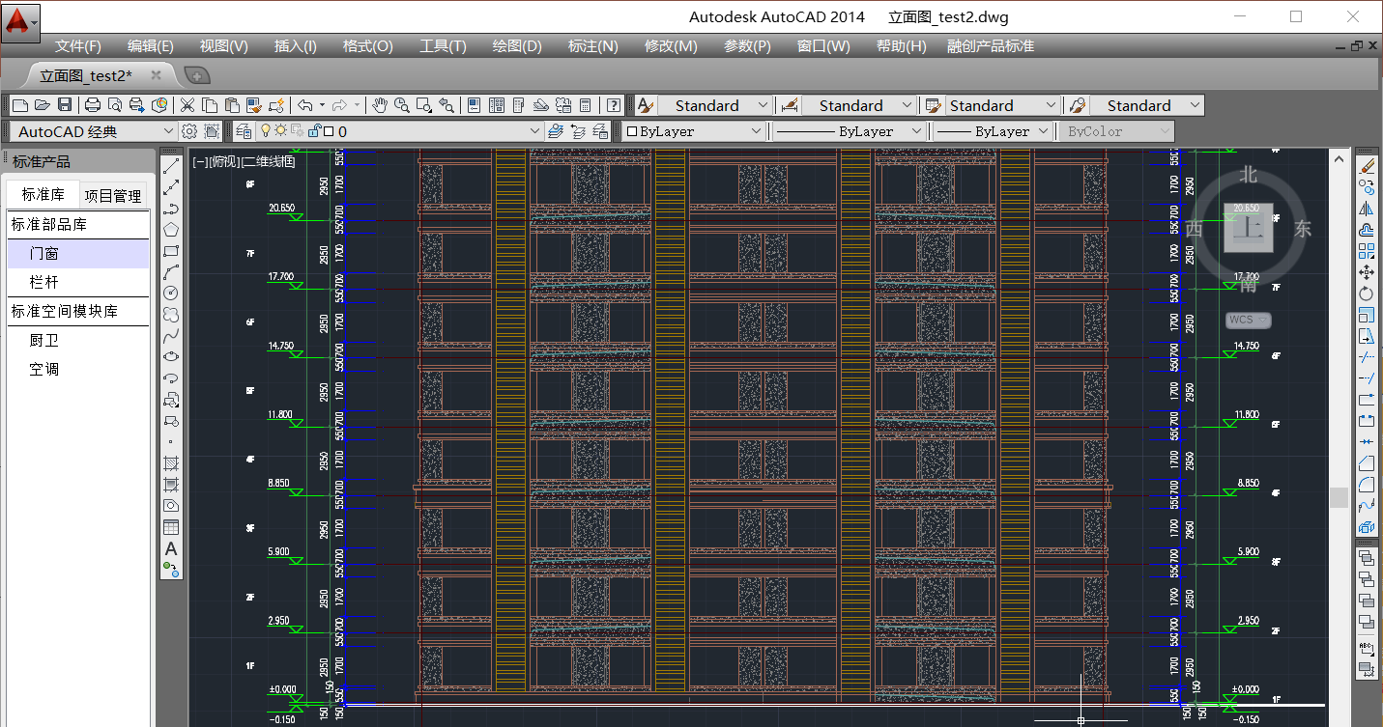
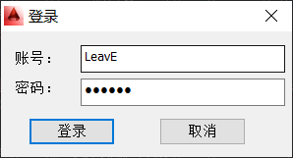
CAD端-主界面
1、CAD插件方式与AutoCAD无缝集成
2、侧边栏软件功能入口
3、外部设计人员通过账号/密码登陆系统，项目期结束后账号自动关闭；
4、标准库：门窗、栏杆、厨卫、空调
5、项目管理：用户参与的项目

Slide 6
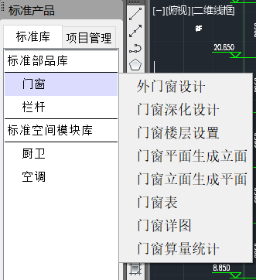
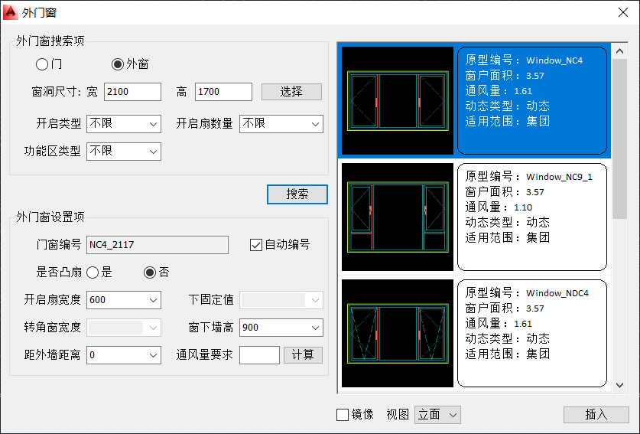
CAD端-门窗设计
1、侧边栏选择门窗设计
2、弹出门窗设计对话框
3、输入或者选择门窗洞口尺寸
4、选择开启类型、开启数量、功能区类型筛选项
5、点击搜索按钮，搜索门窗原型
6、选择原型
7、设置开启扇宽度、下固定值（若存在下固定）、窗下墙高、通风量要求
8、设置视图（立面、平面、侧面）是否镜像
9、点击插入按钮
10、在CAD图上选择插入点，动态生成门窗

Slide 7
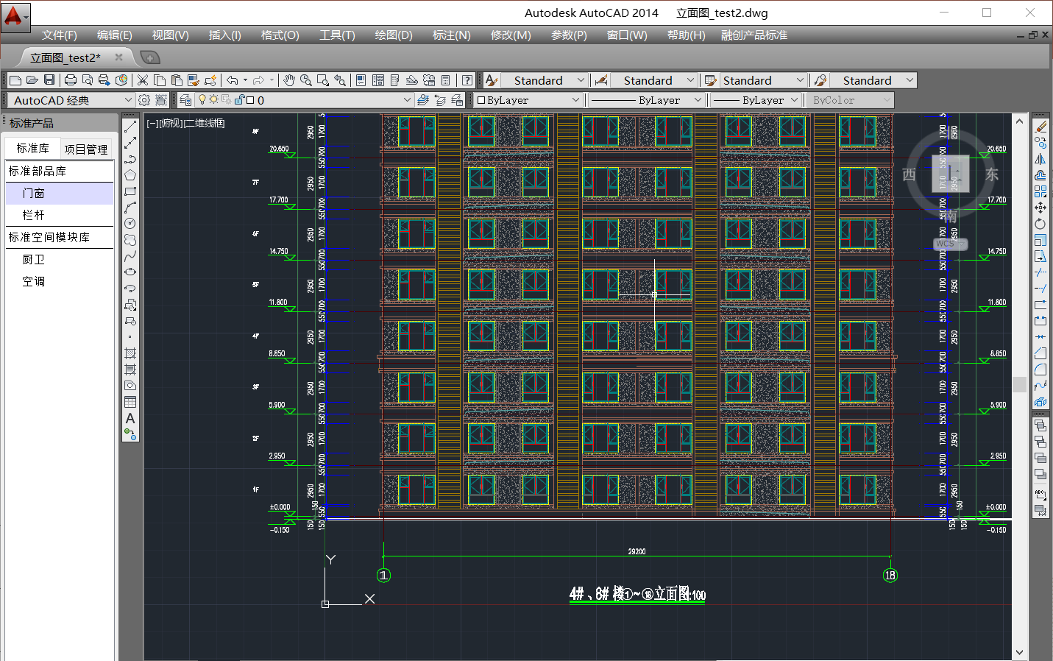
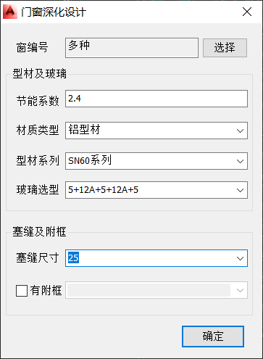
CAD端-门窗深化设计
1、侧边栏选择门窗深化设计
2、框选门窗
3、弹出门窗设计对话框
3、设置节能系数
4、设置门窗型材及玻璃
4、设置塞缝尺寸
5、设置是否有附框及附框信息
6、完成所选门窗的深化设计

Slide 8
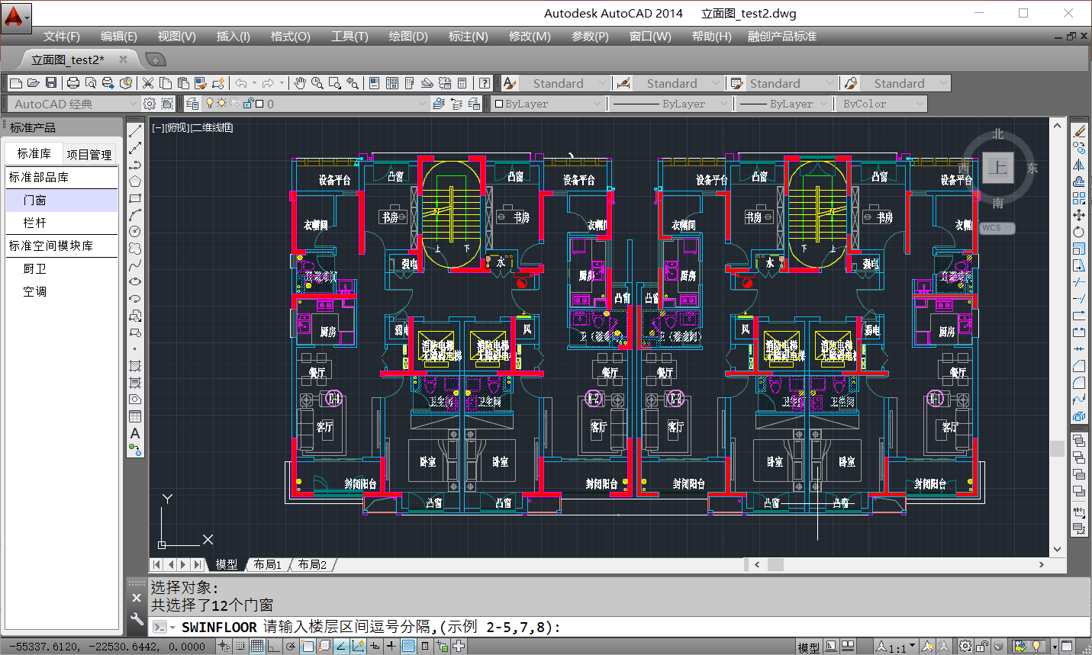
CAD端-门窗楼层设置
1、侧边栏选择门窗楼层设置；
2、框选平面图上门窗；
3、按提示在CAD底部输入楼层区间，英文逗号分隔，示例:1-10,14-18；
4、按提示在CAD底部输入楼层高度；
5、完成平面图楼层及楼层高度设置。

Slide 9
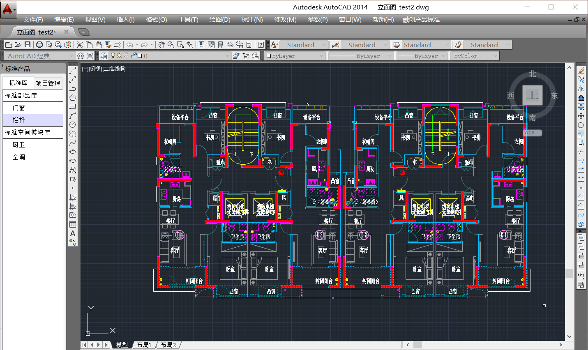
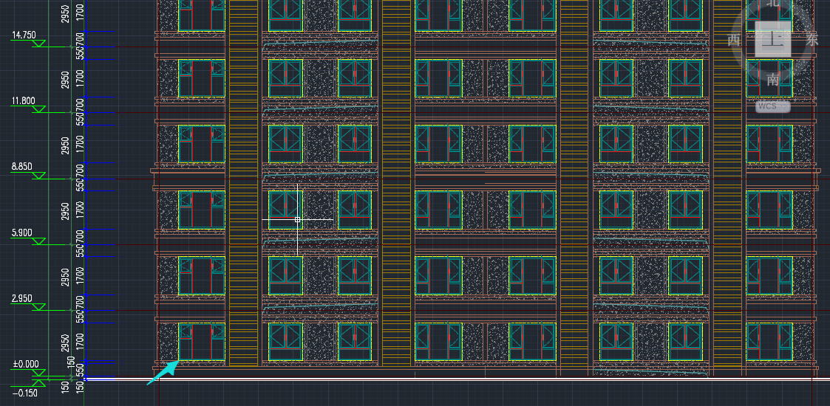
CAD端-门窗平面生成立面
1、侧边栏选择门窗平面生成立面
2、在平面图上框选一侧的门窗
3、按提示在CAD底部输入所选门窗的方向东(E) 西(W) 南(S) 北(N)
4、在立面图上选择最左侧的门窗在立面图上的插入点
5、自动生成立面图
门窗平面生成立面前需要先设置平面图的门窗的楼层信息

Slide 10
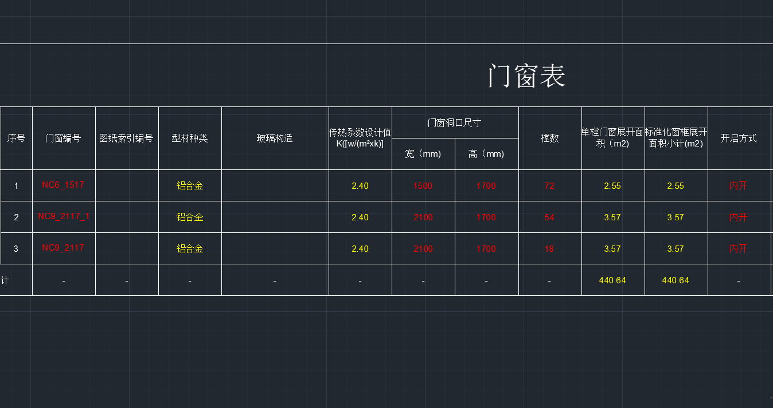
CAD端-门窗表生成
1、侧边栏选择门窗表
2、按提示在CAD底部输入选择门窗的方式：平面图(T) 立面图(F)
3、框选需要生成门窗表的门窗
4、选择门窗表插入点
5、生成门窗表

Slide 11
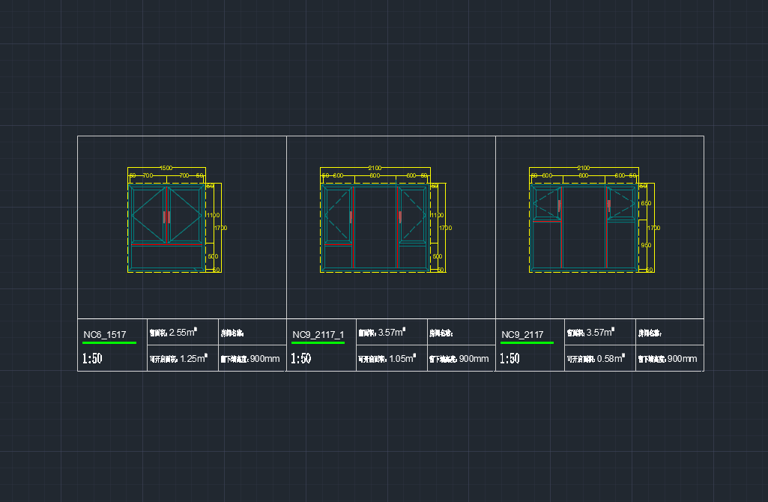
CAD端-门窗详图生成
1、侧边栏选择门窗详图
2、按提示在CAD底部输入选择门窗的方式：平面图(T) 立面图(F)
3、框选需要生成门窗详图的门窗
4、选择门窗详图的插入点
5、生成门窗详图

Slide 12
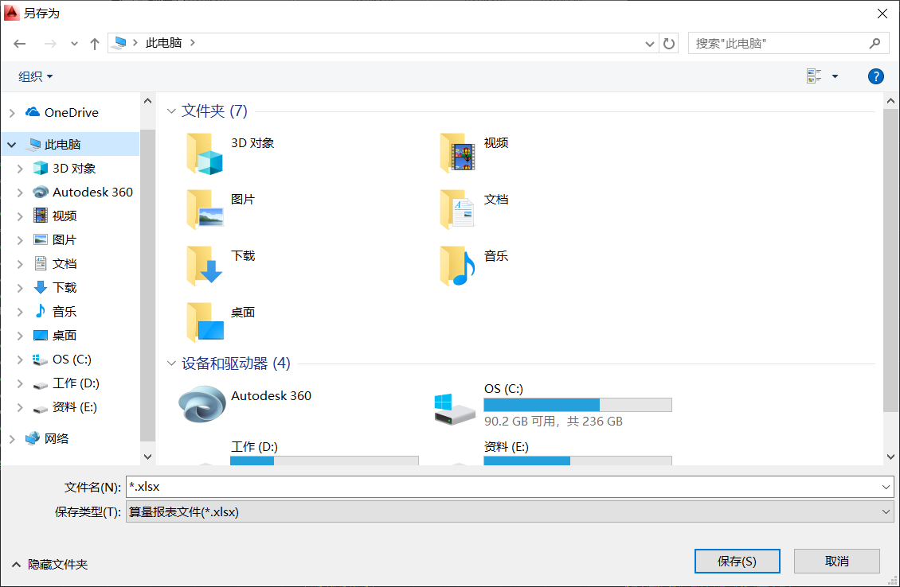
CAD端-门窗算量
1、侧边栏选择门窗算量
2、按提示在CAD底部输入选择门窗的方式：平面图(T) 立面图(F)
3、框选需要生成门窗算量的门窗
4、选择门窗算量excel文件的名称和保存路径
5、生成门窗算量报表文件
门窗算量前需先进行门窗深化设计，设置型材和玻璃

Slide 13
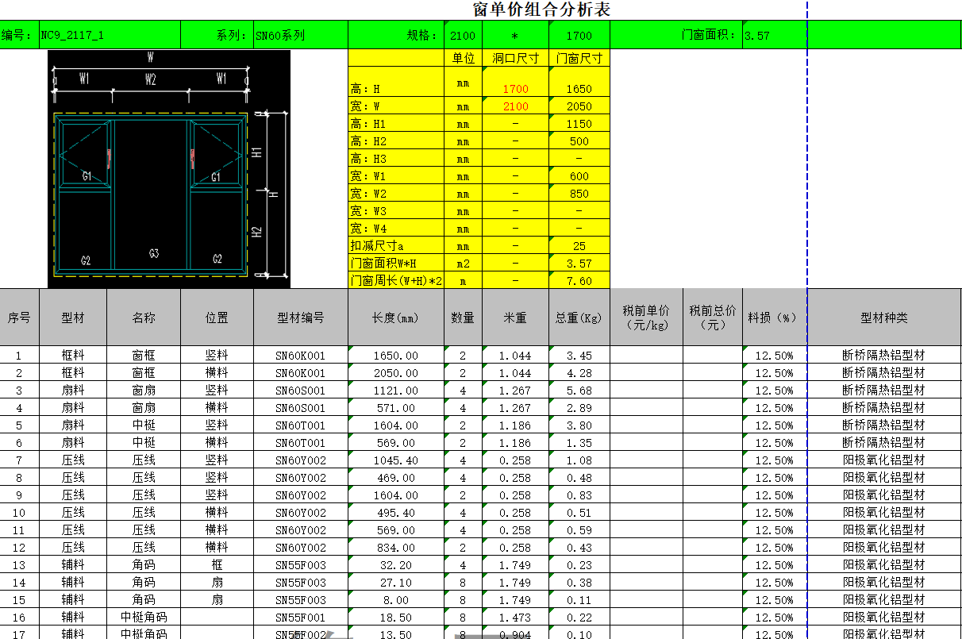
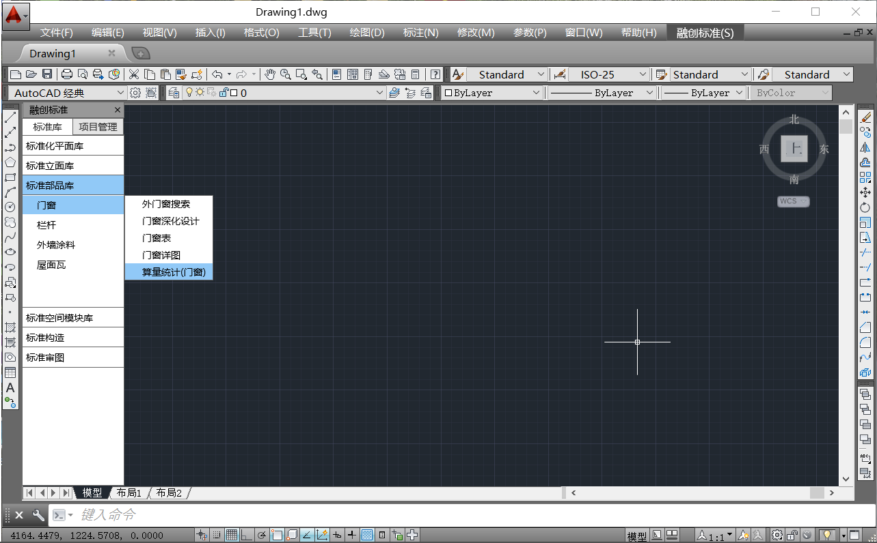
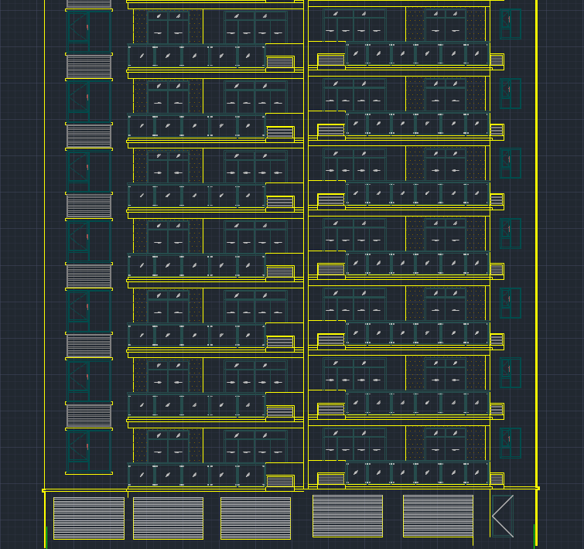
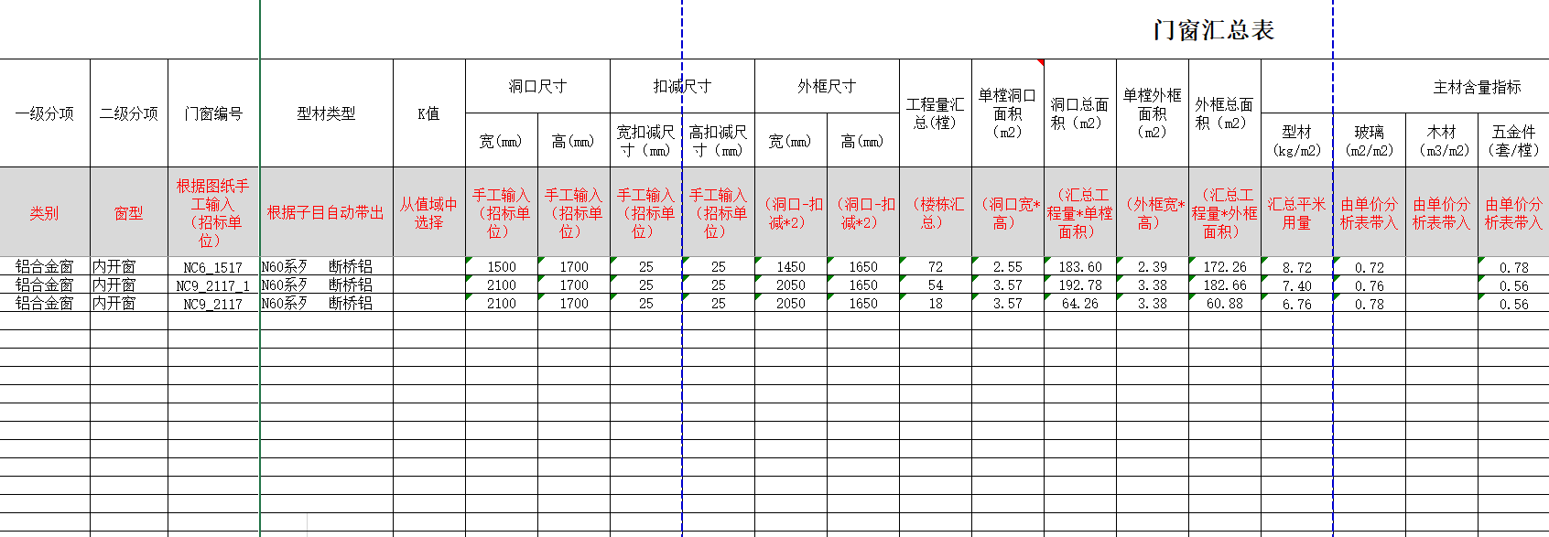
CAD端-门窗算量表
导出算量
单个门窗算量表
门窗算量汇总表

Slide 14
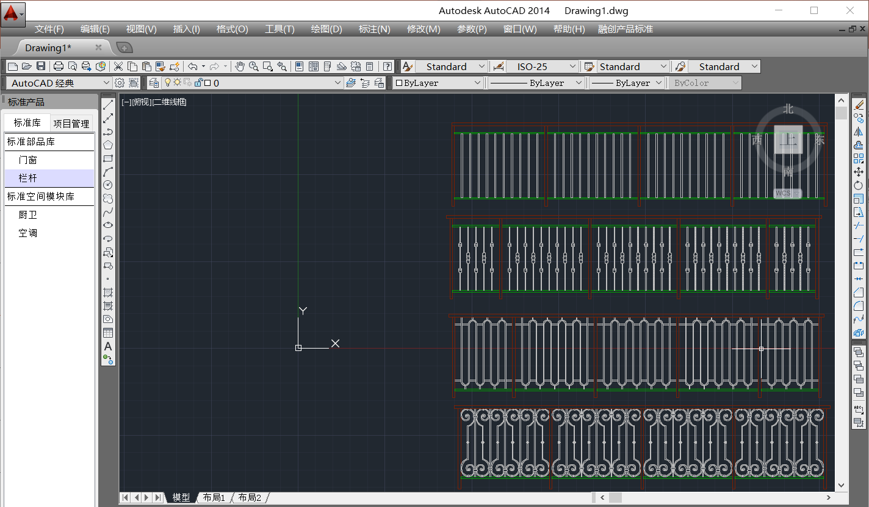
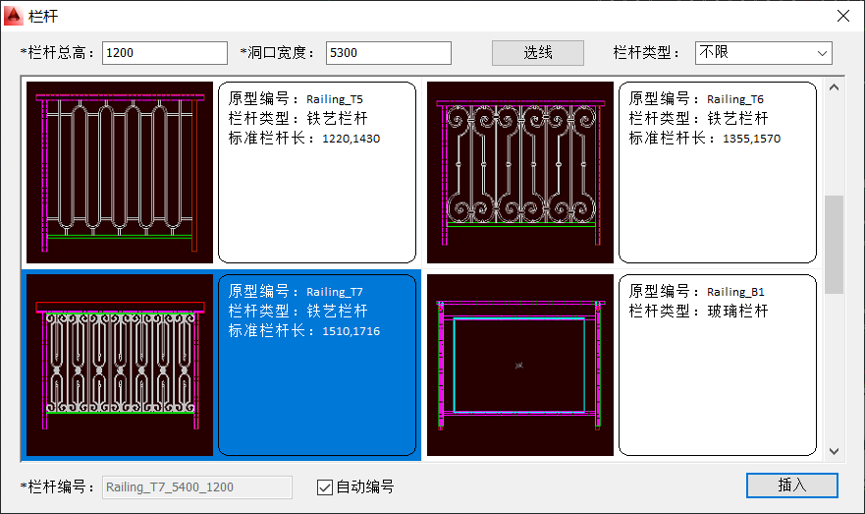
CAD端-栏杆
1、侧边栏选择栏杆
2、设置栏杆高度
3、选择或输入栏杆长度
4、选择栏杆类型
5、点击插入按钮
6、在CAD图上选择插入点生成栏杆

Slide 15
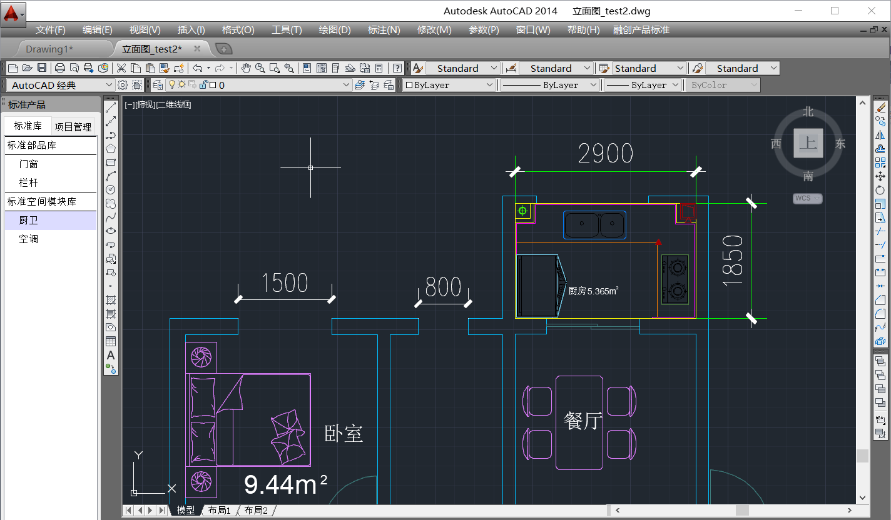
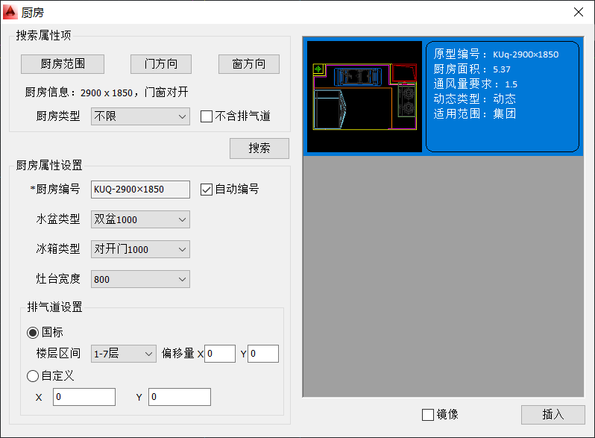
CAD端-厨房生成
1、侧边栏厨卫-厨房设计
2、弹出厨房设计对话框
3、点击厨房范围按钮，在CAD上选择厨房范围
4、点击厨房门方向和厨房窗方向
5、选择厨房类型和是否含排气道
6、搜索原型
7、设置厨房水盆类型、冰箱类型、灶台类型等属性参卫生间数
8、设置厨房烟道信息
9、设置视图是否镜像
10、点击插入按钮生成厨房设计

Slide 16
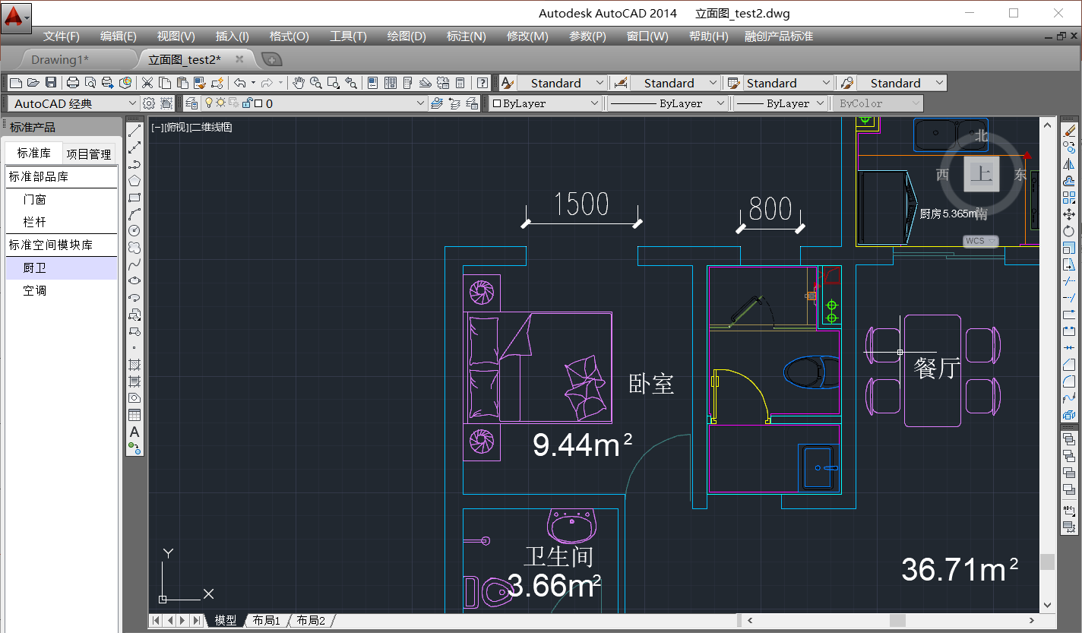
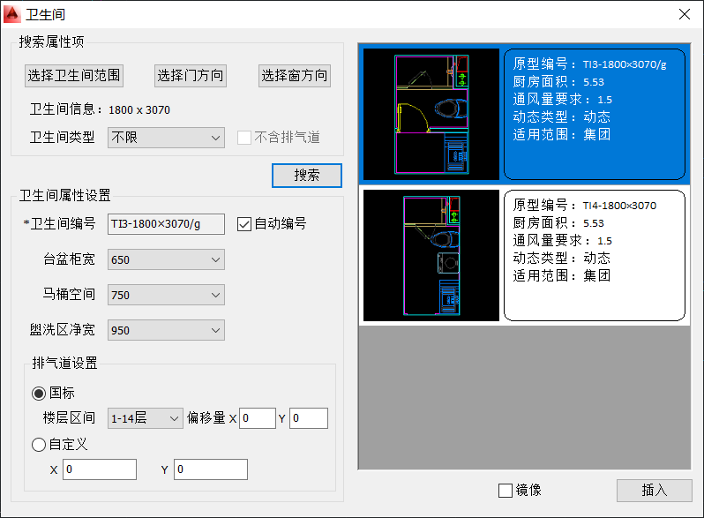
CAD端-卫生间生成
1、侧边栏厨卫-卫生间设计
2、弹出卫生间设计对话框
3、点击卫生间范围按钮，在CAD上选择卫生间范围
4、点击卫生间门方向和窗方向
5、选择卫生间类型和是否含排气道
6、搜索原型
7、设置卫生间台盆类型、马桶类型、盥洗区类型等属性参数
8、设置卫生间烟道信息
9、设置视图是否镜像
10、点击插入按钮生成卫生间设计

Slide 17
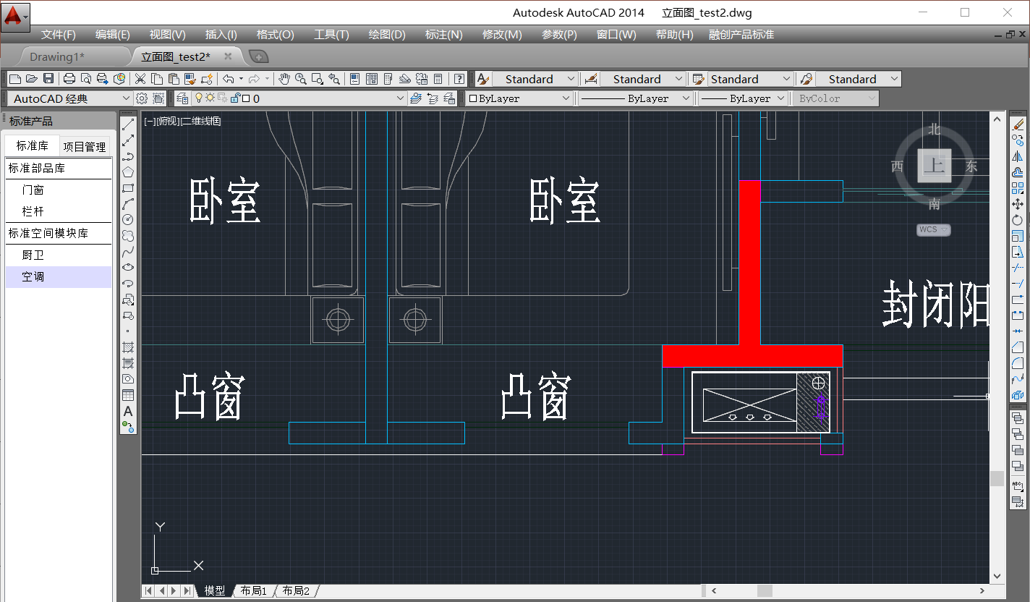
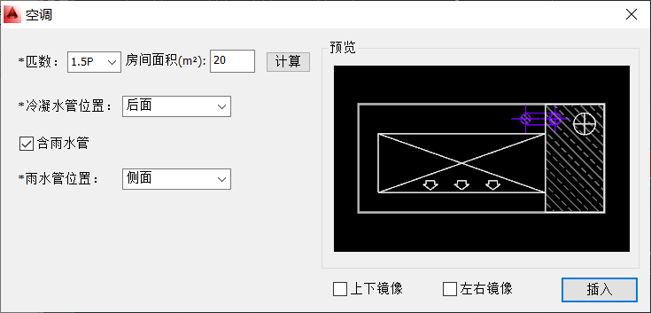
CAD端-空调生成
1、侧边栏选择空调
2、弹出空调设计对话框
3、选择空调匹数、空调水管位置、是否含冷凝水管及冷凝水管位置
4、设置视图是否左右、上下镜像
5、点击插入按钮，在CAD上选择插入点生成空调

Slide 18

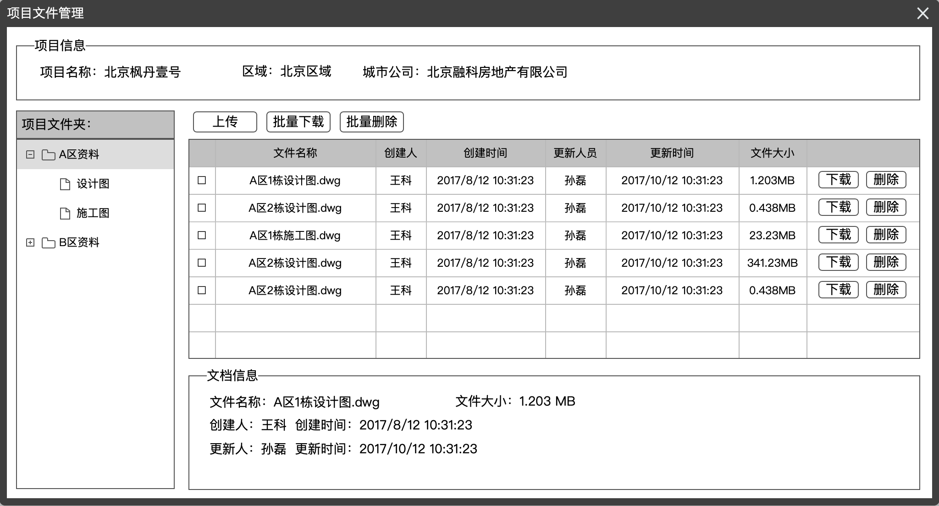
CAD端-项目文件管理
1、侧边栏选择项目管理选项卡
2、在侧边栏列出用户参与的项目
3、单击选择项目弹出当前项目的项目文件管理对话框
4、选择项目文件夹查看该文件夹下的项文件
5、项目文件夹下右键进行项目文件夹的新建、删除、修改
6. 在项目文件查看列表可查看项目文件的信息
7、点击下载、上传、删除等按钮对项目文件进行操作

Slide 19
融创设计协同平台 Web端操作指引

Slide 20

系统登录
所有用户
系统登录
浏览器登录
1、内网系统：10.4.64.91,
登录内网必须连接VPN
2、公网系统：ades.sunac.com.cn
浏览器推荐使用谷歌

Slide 21

融创设计协同平台 Web端操作指引
1.标准部品库
目录
2.标准空间模块库
CONTENTS
3.项目管理

Slide 22
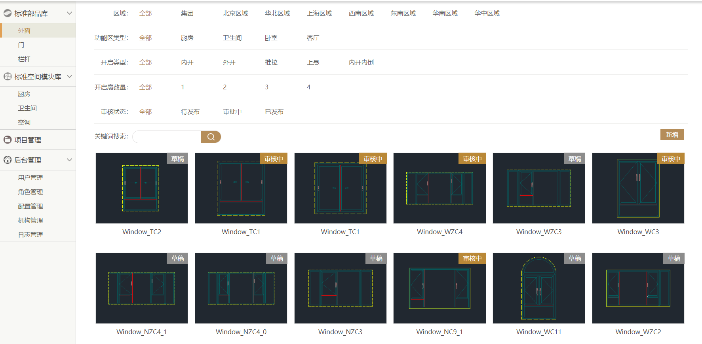
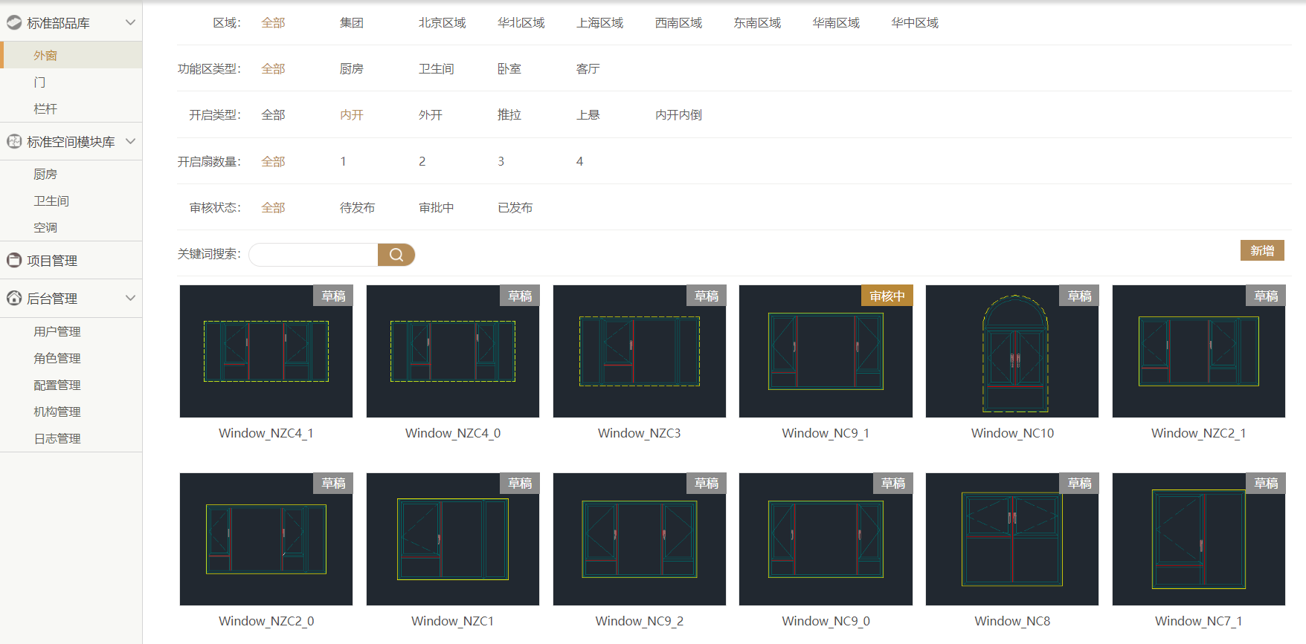
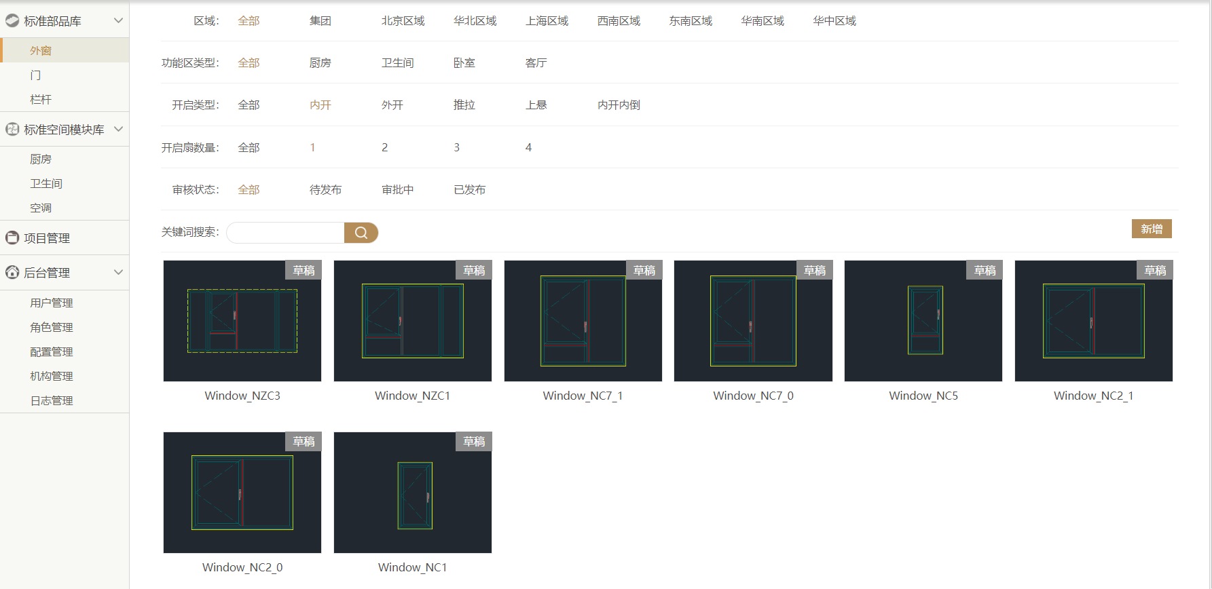
标准部品库—外窗(检索)
登录成功后默认进入外窗检索页面
根据条件进行检索
检索说明
1. 根据区域、功能区类型、开启类型、开启扇数量、审核状态进行检索。
2. 根据关键词搜索进行检索，在搜索框中填写条件，点击搜索按钮。

Slide 23
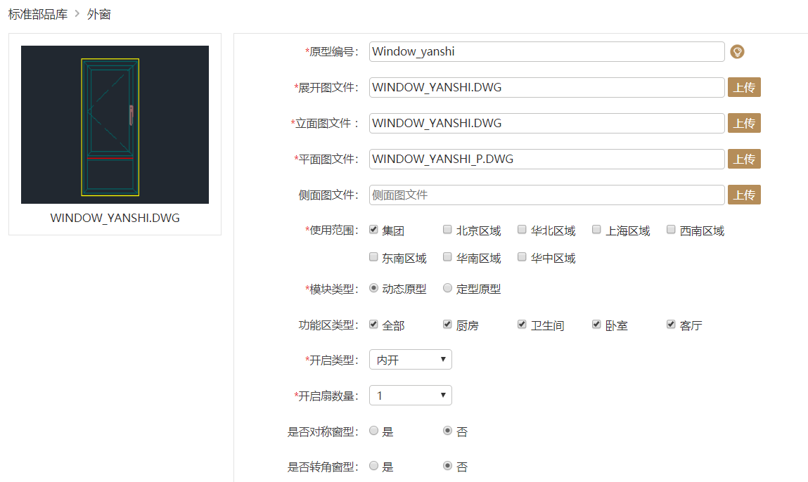
标准部品库—外窗(新增动态1)
点击新增按钮进入新增页面
填写数据
新增说明
1.原型编号不可重复。
2.带*号的为必填项。
3.上传的图纸为CAD2010版本。
4.原型图纸上传后会在左侧预览区显示图形。
5.转角窗型需上传侧面图。
6.使用范围、功能区类型、开启类型、开启扇数量、是否对称、是否转角根据原型填写。
8.模块类型分为动态和定型。
9.动态原型下，宽度尺寸范围，通风量计算公式和各参数取值。
10.定型原型填写尺寸宽高、通风量、塞缝尺寸，是否有附框。
11.完成填写后点击提交审核自动保存。

Slide 24
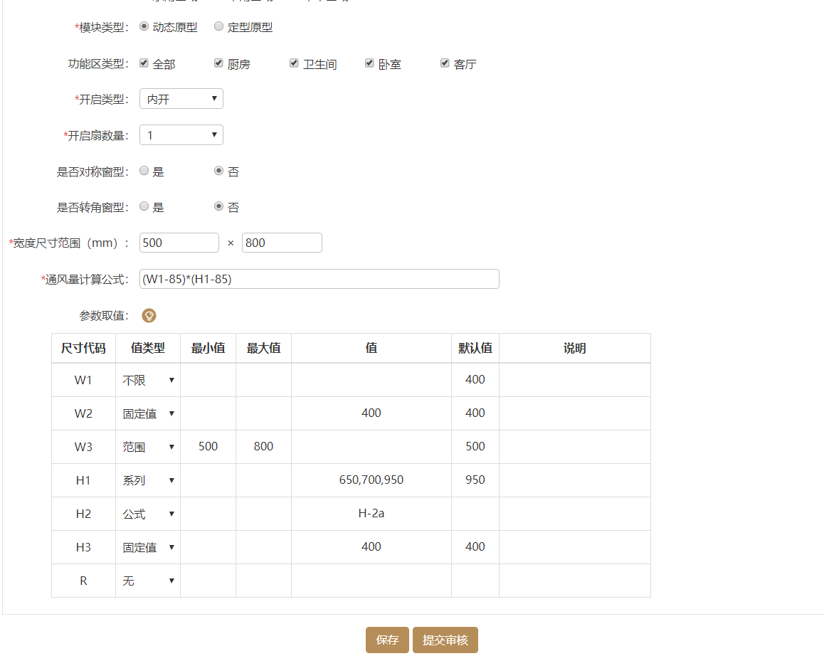
标准部品库—外窗(新增动态2)
点击新增按钮进入新增页面
填写数据
新增说明
1.原型编号不可重复。
2.带*号的为必填项。
3.上传的图纸为CAD2010版本。
4.原型图纸上传后会在左侧预览区显示图形。
5.转角窗型需上传侧面图。
6.使用范围、功能区类型、开启类型、开启扇数量、是否对称、是否转角根据原型填写。
8.模块类型分为动态和定型。
9.动态原型下，宽度尺寸范围，通风量计算公式和各参数取值。
10.定型原型填写尺寸宽高、通风量、塞缝尺寸，是否有附框。
11.完成填写后点击提交审核自动保存。

Slide 25
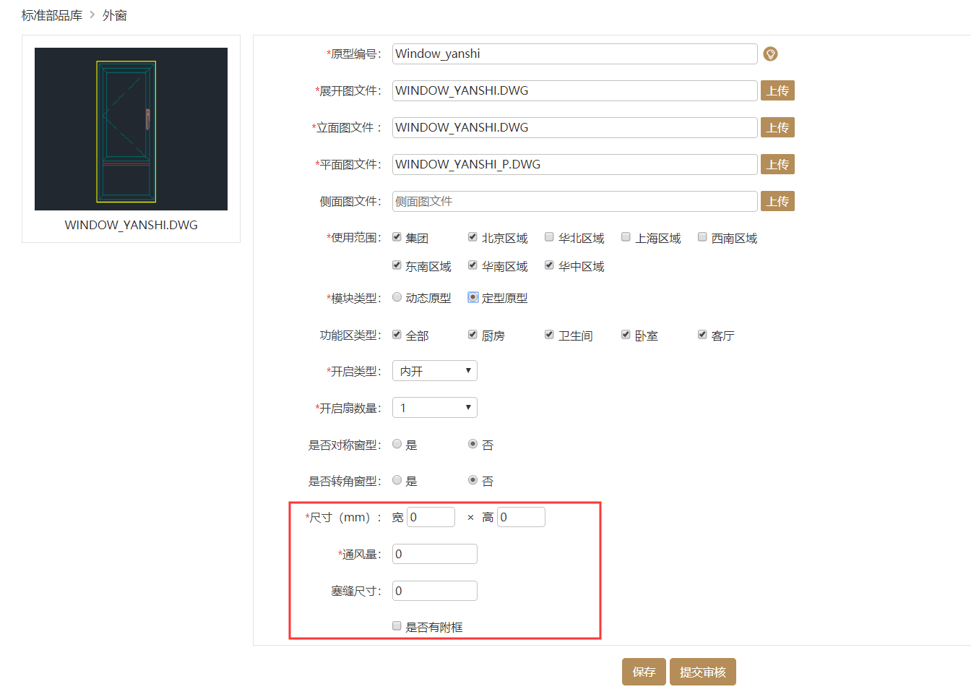
标准部品库—外窗(新增-静态)
点击新增按钮进入新增页面
填写数据
新增说明
1.原型编号不可重复。
2.带*号的为必填项。
3.上传的图纸为CAD2010版本。
4.原型图纸上传后会在左侧预览区显示图形。
5.转角窗型需上传侧面图。
6.使用范围、功能区类型、开启类型、开启扇数量、是否对称、是否转角根据原型填写。
8.模块类型分为动态和定型。
9.动态原型下，宽度尺寸范围，通风量计算公式和各参数取值。
10.定型原型填写尺寸宽高、通风量、塞缝尺寸，是否有附框。
11.完成填写后点击提交审核自动保存。

Slide 26
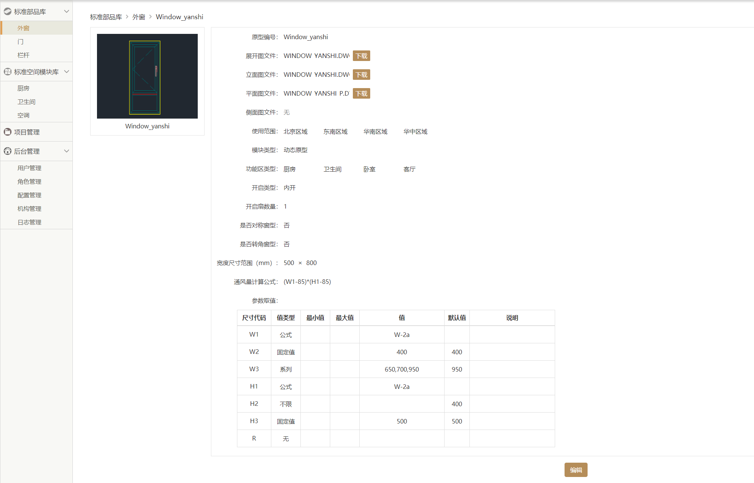
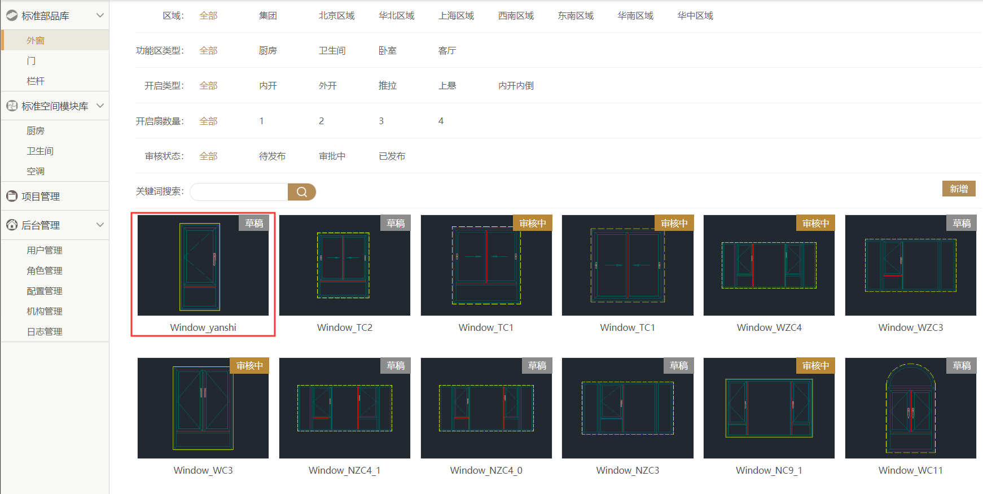
标准部品库—外窗(查看)
点击原型进入查看页面
原型查看
查看说明
1.查看原型各项信息
2.点击下载按钮下载原型图纸
3.点击编辑跳转到编辑页面

Slide 27
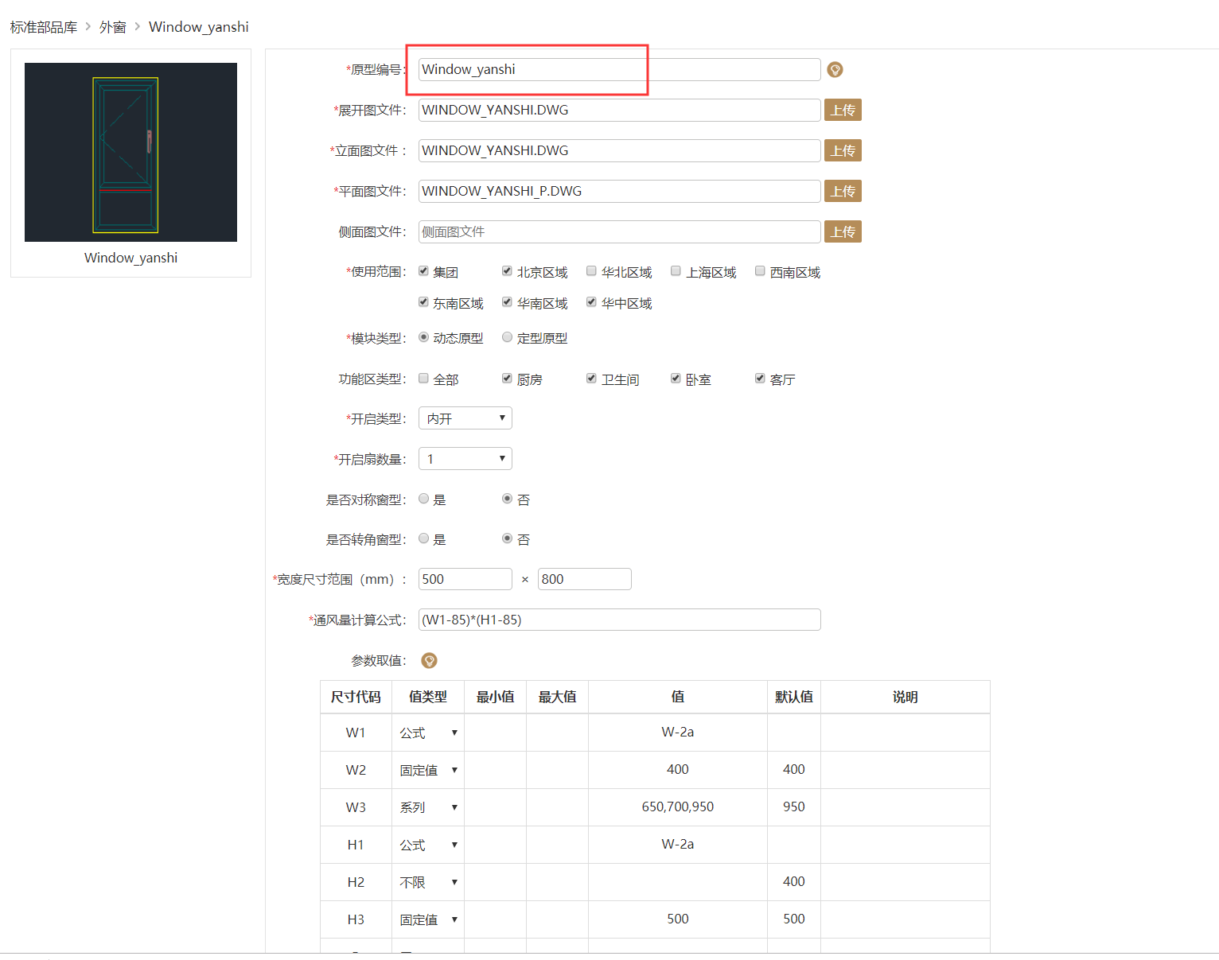
标准部品库—外窗(编辑)
点击编辑按钮进入编辑页面
外窗编辑
编辑说明
1.外窗编辑页面与外窗新增页面基本相同。
2.原型编号不能修改
3.用户根据原型参数进行修改，修改完成后点击保存。
4.在编辑页面用户可以将已上传的原型删除。
5.提交：用户修改原型数据后，需要提交审批，完成审批后才能使用。

Slide 28
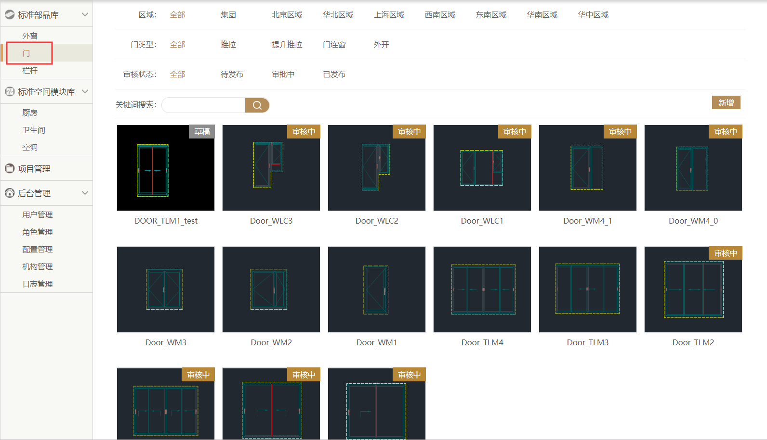
标准部品库—门(检索)
侧边栏处点击门进入门检索页面
根据条件进行检索
门检索说明
1. 根据区域、门类型、审核状态进行检索
2. 根据关键词搜索进行检索，在搜索框中填写条件，点击搜索按钮

Slide 29
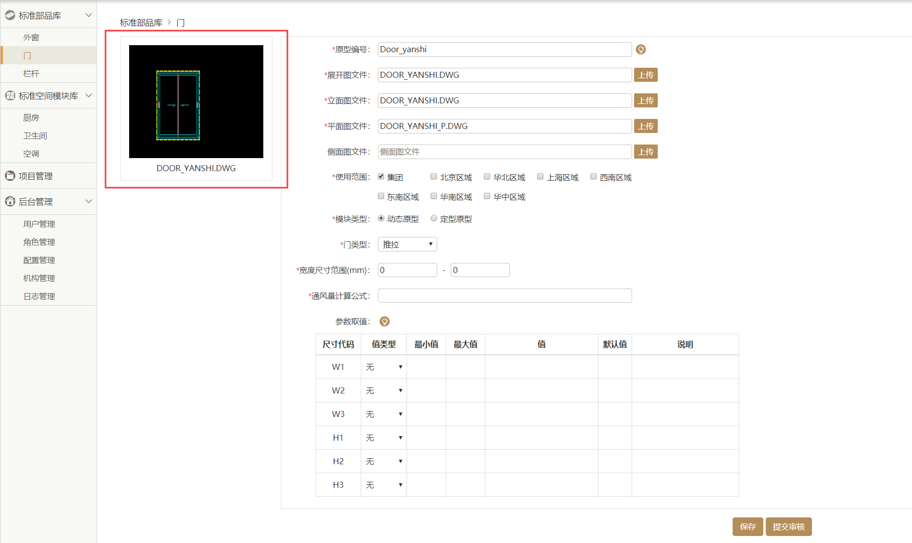
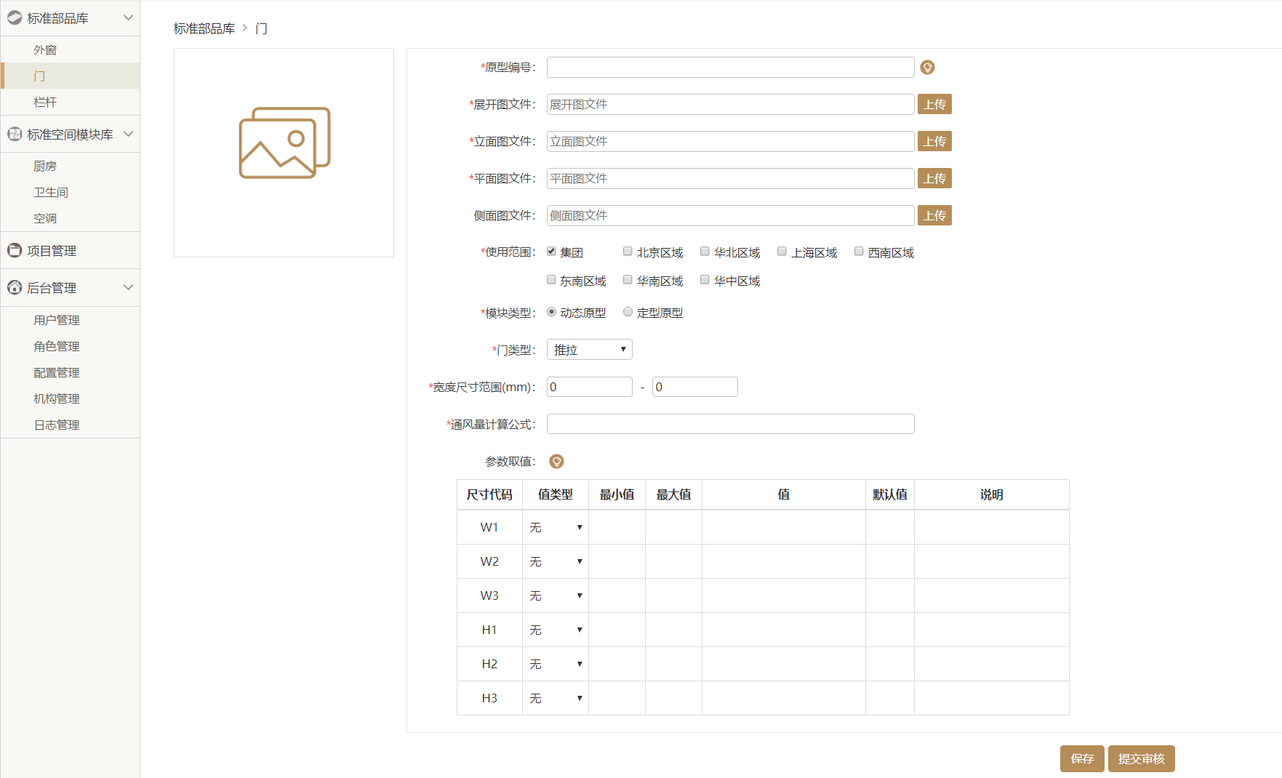
标准部品库—门(新增)
点击新增按钮进入新增页面
填写数据
新增说明
1.原型编号不可重复。
2.带*号的为必填项。
3.上传的图纸为CAD2010版本。
4.原型图纸上传后会在左侧预览区显示图形。
5.属性包括使用范围、门类型、尺寸范围。
6.模块类型分为动态和定型。
7.动态原型下，宽度尺寸范围，通风量计算公式和各参数取值。
8.定型原型填写尺寸宽高、通风量、塞缝尺寸，是否有附框。
9.完成填写后点击提交审核自动保存。

Slide 30
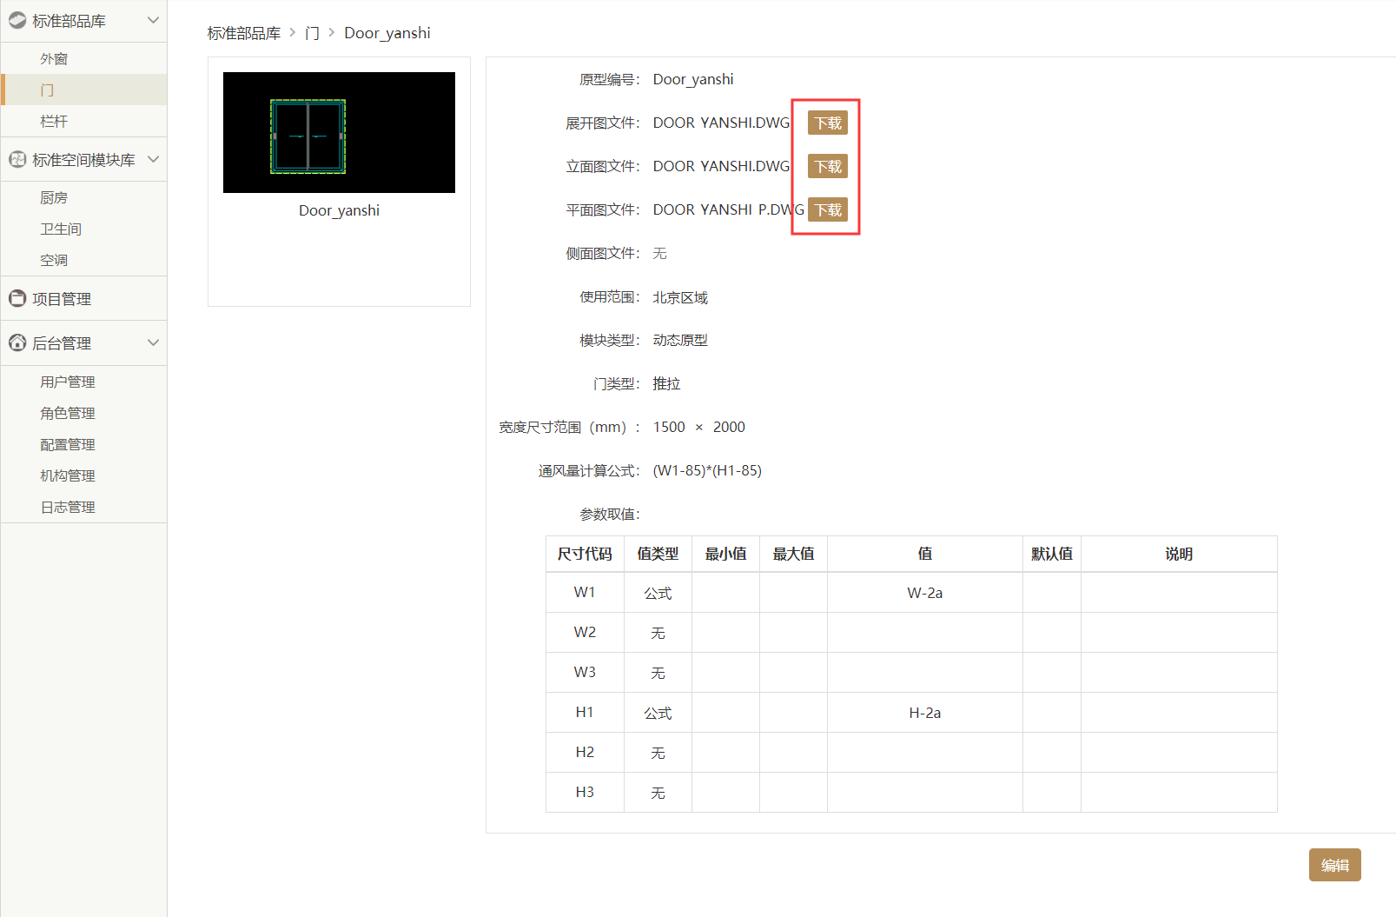
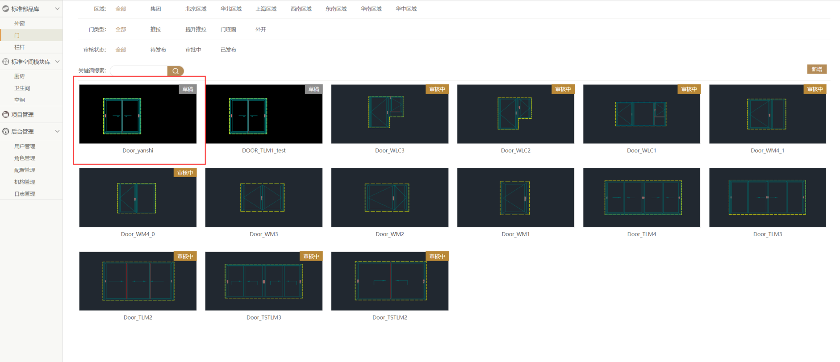
标准部品库—门(查看)
点击原型进入查看页面
原型查看
查看说明
1.查看原型各项信息
2.点击下载按钮下载原型图纸
3.点击编辑跳转到编辑页面

Slide 31
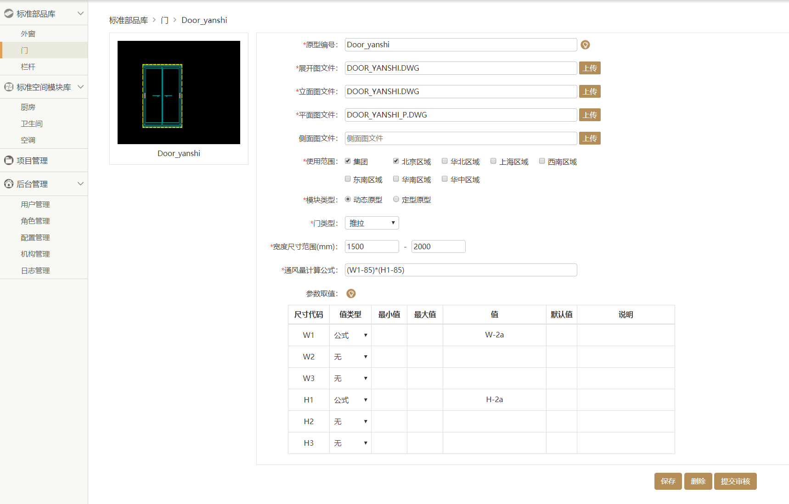
标准部品库—门(编辑)
点击编辑按钮进入编辑页面
门编辑
编辑说明
1.门编辑页面与门新增页面基本相同。
2.原型编号不能修改
3.用户根据原型参数进行修改，修改完成后点击保存。
4.在编辑页面用户可以将已上传的原型删除。
5.提交：用户修改原型数据后，需要提交审批，完成审批后才能使用。

Slide 32
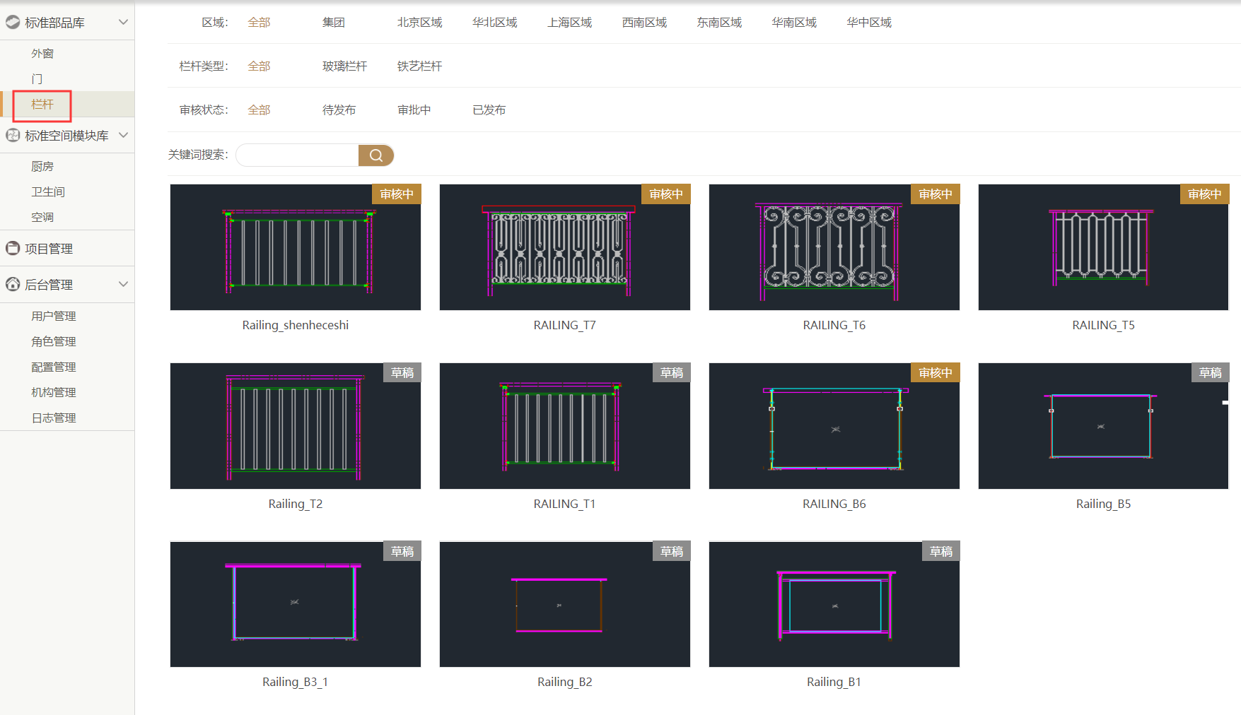
标准部品库—栏杆(检索)
侧边栏处点击栏杆进入栏杆检索页面
根据条件进行检索
栏杆检索说明
1. 根据区域、栏杆类型、审核状态进行检索
2. 根据关键词搜索进行检索，在搜索框中填写条件，点击搜索按钮

Slide 33
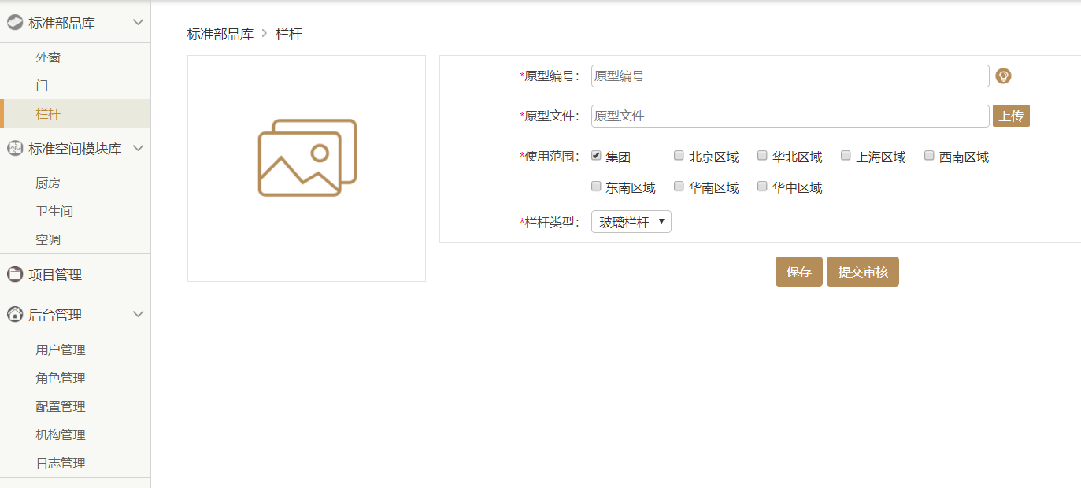
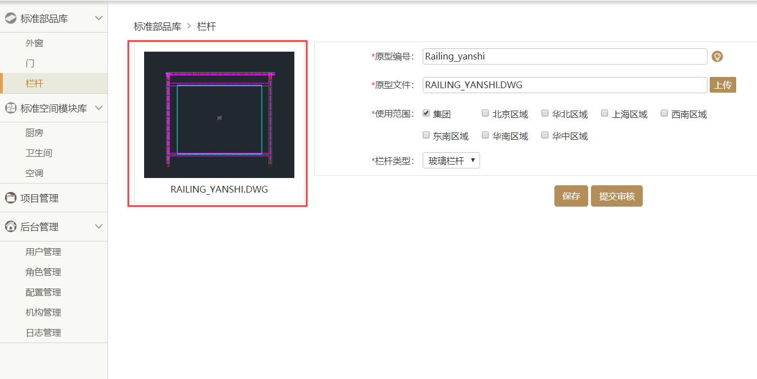
标准部品库—栏杆(新增)
点击新增按钮进入新增页面
填写数据
新增说明
1.带*号的为必填项
2.灯泡处为填写规则
3.原型编号不能重复
4.上传的图纸为CAD2010格式
5.原型图纸上传后会在左侧预览区显示图形
6.设置使用范围
7.栏杆类型分为玻璃栏杆和铁艺栏杆
8.修改完成后点击保存进行保存，或点击提交提交审核

Slide 34


标准部品库—栏杆(查看)
点击原型进入查看页面
原型查看
查看说明
1.查看原型各项信息
2.点击下载按钮下载原型图纸
3.点击编辑跳转到编辑页面

Slide 35


标准部品库—栏杆(编辑)
点击编辑按钮进入编辑页面
栏杆编辑
编辑说明
1.栏杆编辑页面与栏杆新增页面基本相同
2.原型编号不能修改
3.用户根据原型数据进行修改
4.修改完成后点击保存按钮保存。
5. 点击删除按钮将已上传的原型删除。
6. 修改原型数据后，点击提交按钮进入审批流程，原型完成审批后才能使用。

Slide 36
融创设计协同平台 Web端操作指引
1.标准部品库
目录
2.标准空间模块库
CONTENTS
3.项目管理

Slide 37

标准空间模块库—厨房(检索)
侧边栏处点击厨房进入厨房检索页面
根据条件进行检索
厨房检索说明
1. 根据区域、厨房类型、门窗位置、排气道、审核状态进行检索
2. 根据关键词搜索进行检索，在搜索框中填写条件，点击搜索按钮

Slide 38

标准空间模块库—厨房(新增)
点击新增按钮进入新增页面
填写数据
新增说明
1.带*号的为必填项
2.灯泡处为填写规则
3.原型编号不能重复
4.上传的图纸为CAD2010格式
5.原型图纸上传后会在左侧预览区显示图形
6.根据原型填写使用范围、厨房类型、门窗位置
7.模块类型分为动态和定型
8.动态原型下，是否包含排气道，开间尺寸范围和进深尺寸范围
9.定型原型下尺寸固定，包括开间进深、台盆尺寸、冰箱尺寸，灶台尺寸信息
10.完成设置后点击提交按钮提交审核

Slide 39

标准空间模块库—厨房(新增静态)
点击新增按钮进入新增页面
填写数据
新增说明
1.带*号的为必填项
2.灯泡处为填写规则
3.原型编号不能重复
4.上传的图纸为CAD2010格式
5.原型图纸上传后会在左侧预览区显示图形
6.根据原型填写使用范围、厨房类型、门窗位置
7.模块类型分为动态和定型
8.动态原型下，是否包含排气道，开间尺寸范围和进深尺寸范围
9.定型原型下尺寸固定，包括开间进深、台盆尺寸、冰箱尺寸，灶台尺寸信息
10.完成设置后点击提交按钮提交审核

Slide 40


标准空间模块库—厨房(查看)
点击原型进入查看页面
原型查看
查看说明
1.查看原型各项信息
2.点击下载按钮下载原型图纸
3.点击编辑跳转到编辑页面

Slide 41

标准空间模块库—厨房(编辑)
点击编辑按钮进入编辑页面
厨房编辑
编辑说明
1.厨房编辑页面与厨房新增页面基本相同。
2.原型编号不能修改
3.根据原型属性进行修改即可
4.修改完成后点击保存
4.点击删除按钮将已上传的原型删除。
5.完成修改后，需点击提交按钮，将原型提交审核，审核通过的原型才能使用。

Slide 42

标准空间模块库—空调(检索)
侧边栏处点击厨房进入厨房检索页面
根据条件进行检索
厨房检索说明
1. 根据区域、空调匹数、冷凝水管、雨水管、审核状态进行检索
2. 根据关键词搜索进行检索，在搜索框中填写条件，点击搜索按钮

Slide 43

标准空间模块库—空调(新增)
点击新增按钮进入新增页面
新增说明
1.带*号的为必填项
2.灯泡处为填写规则
3.原型编号不能重复
4.上传的图纸为CAD2010格式
5.原型图纸上传后会在左侧预览区显示图形
6.根据原型填写使用范围、空调匹数、净尺寸、冷凝水管
7.若有雨水管，则需同时选择雨水管位置
8.修改完成后点击保存按钮保存，或点击提交按钮提交审核，审核通过的原型才能使用

Slide 44


标准空间模块库—空调(查看)
点击原型进入查看页面
原型查看
查看说明
1.查看原型各项信息
2.点击下载按钮下载原型图纸
3.点击编辑跳转到编辑页面

Slide 45

标准空间模块库—空调(编辑)
点击编辑按钮进入编辑页面
空调编辑
编辑说明
1.空调编辑页面与空调新增页面基本相同。
2.原型编号不能修改
3.根据原型情况进行修改
4.修改完成后点击保存按钮保存
4.点击删除按钮将已上传的原型删除。
5.点击提交按钮提交审核，审核通过的原型才能使用。

Slide 46
融创设计协同平台 Web端操作指引
1.标准部品库
目录
2.标准空间模块库
CONTENTS
3.项目管理

Slide 47

项目管理-检索
侧边栏处点击项目管理进入项目管理页面
根据条件进行检索
检索说明
1. 根据区域进行检索
2. 根据关键词搜索进行检索，在搜索框中填写条件，点击搜索按钮

Slide 48


项目管理-查看文件
点击查看文件进入查看项目文件页面
查看项目文件
说明
1.项目查看可查看项目基本信息
2.左侧可查看项目文件夹
3.点击项目文件夹可查看项目文件夹下的文件及更新人员。
4. 可点击文件下载按钮进行文件下载

Slide 49
谢谢大家！

